Slide 1


Identificación y caracterización de isomiRNA involucrados en el desarrollo de insectos.
Jesús Alarcón Gil
Director: Guillem Ylla Bou
06 / 2023

Slide 2
INTRODUCCION: Dogma central de la Biología
DOGMA CENTRAL DE BIOLOGÍA
TIPOS DE RNA
(Lin et al., 2015)
(Pramanik et al., 2021)

Slide 3
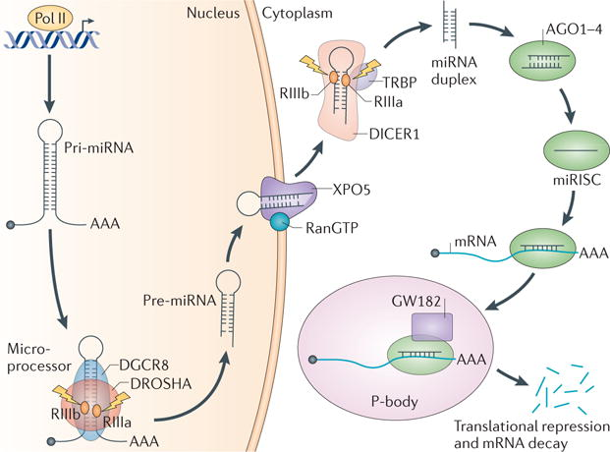
INTRODUCCION: miRNA
(Lin et al., 2015)

Slide 4
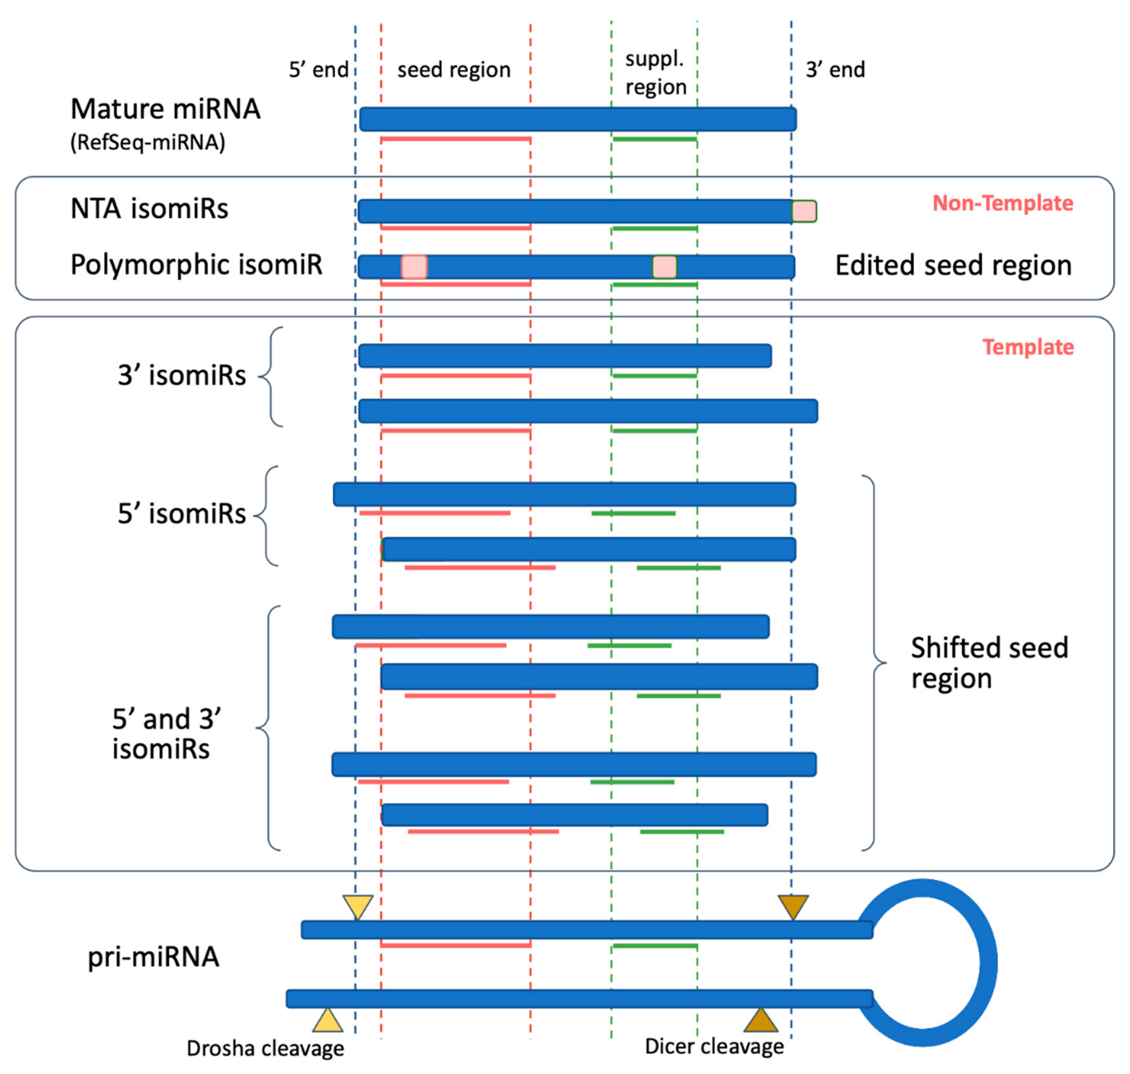
INTRODUCCION: isomiRNA
(Glogovitis et al., 2021)
¿Cuál es el papel de los isomiRNA en la regulación génica?
¿Cuál es el papel de los isomiRNA en distintos procesos biológicos?

Slide 5
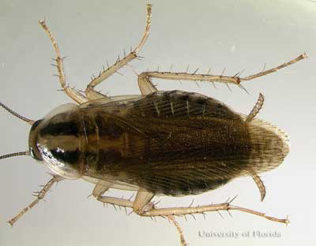
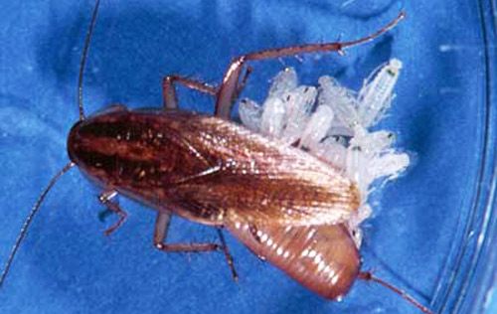
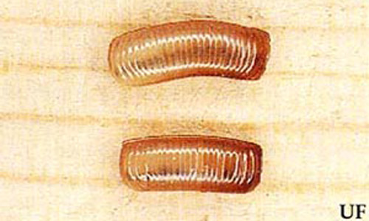
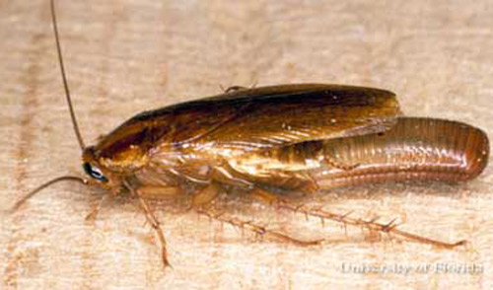
INTRODUCCION: Blattella germanica
(https://entnemdept.ufl.edu/creatures/urban/roaches/german.htm)
Huevo
Etapas embrionarias
Etapas ninfales
Adulto
¿Cuál es el papel de los isomiRNA en la regulación génica?
(https://entnemdept.ufl.edu/creatures/urban/roaches/german.htm)
Insecto evolutivamente conservado
Plagas que afectan a la salud humana
Conservación de especies

Slide 6
OBJETIVOS
Caracterizar los isomiRNA involucrados en el desarrollo de Blattella germanica y sus funciones.
Hallar y clasificar los isomiRNA presentes en cada etapa del desarrollo.
Hallar los isomiRNA significativamente enriquecidos en cada etapa del desarrollo.
Hallar los mRNA sobre los que ejercen su función los isomiRNA en cada etapa del desarrollo.
Hallar las diferencias de regulación funcionales ( “Gene Ontology”) por los isomiRNA en cada etapa del desarrollo.
Relacionar las diferencias funcionales por los isomiRNA con los procesos morfológicos y fisiológicos del desarrollo.

Slide 7
INPUT
PIPELINE
OUTPUT
MÉTODOS
RNA-seq
miR&moRe2 (Linux)
Identificar miRNA e isomiRNA en diferentes muestras
calidad
Genoma
secuencias
miRNA
cuentas
DESeq2 (R)
Análisis de enriquecimiento
miRNA e isomiRNA enriquecidos
RNA-seq
cuentas
secuencias
NFE 1 y 2
Huevo
miRNA e isomiRNA enriquecidos
scanMiR (R)
Detección de “targets”
targets
ED0 1 y 2
mRNA
ED1 1 y 2
targets
secuencias
Diferencias isomiRNA y miRNA
miRNA e isomiRNA enriquecidos
Desarrollo de código (R)
Detección de “targets”
ED2 1 y 2
Embrión
Cuentas inhibición mRNA
ED6 1 y 2
cuentas
mRNA
ED13 1 y 2
Anotación GO (Blast2GO)
Relación de mRNA y GO ID
mRNA
GO ID
N1 1 y 2
N3 1 y 2
GO.db (R)
GO ID a Términos GO
Ninfa
GO ID
GO Term
N5 1 y 2
N6 1 y 2
GO Term
Inhibición mRNA enriquecidas
GO ID
DESeq2 y clusterProfiler (R)
Análisis de enriquecimiento y por clusters funcionales
Adulto 1 y 2
Adulto
Cuentas inhibición mRNA
Clusters GO inhibidos

Slide 8
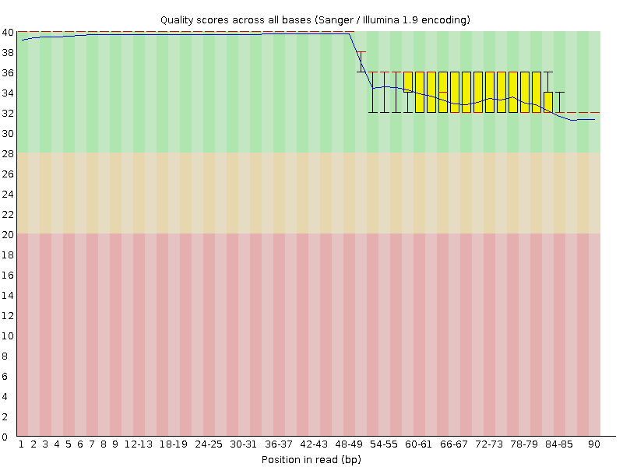
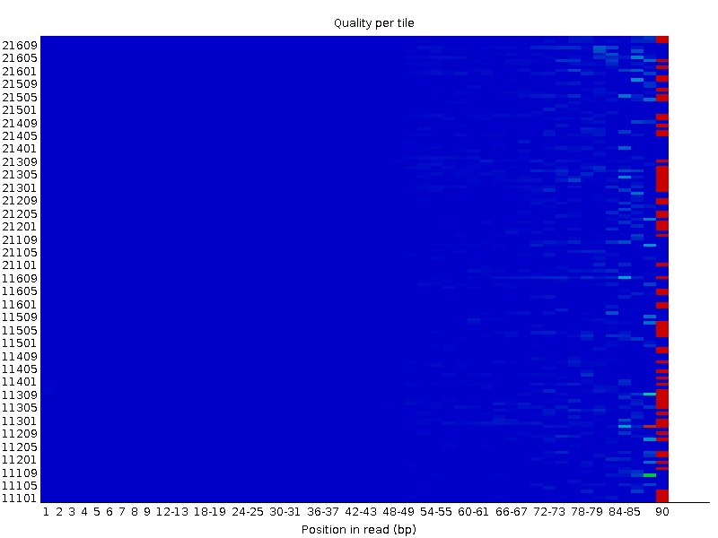
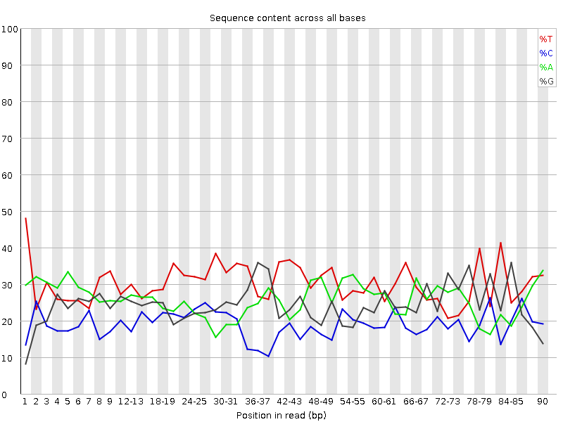
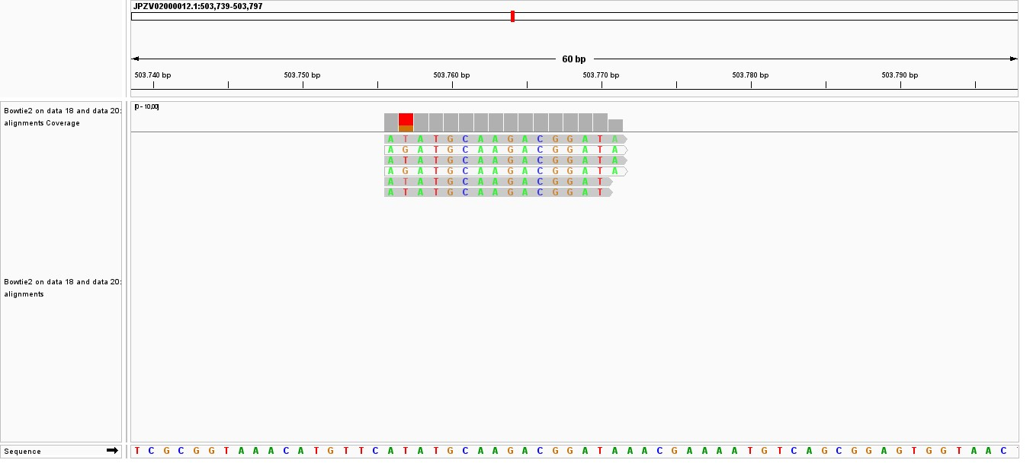
RESULTADOS
miRNA & isomiRNA
miR&moRe2 (Linux)
miR&moRe2:
FastQC
IGV

Slide 9
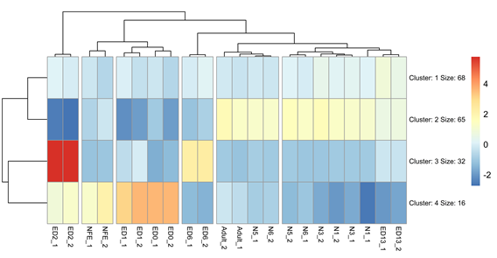
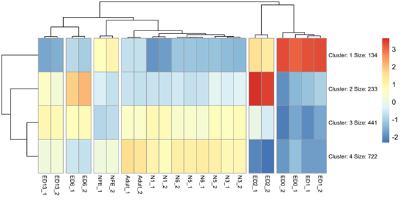
RESULTADOS
miRNA & isomiRNA
DESeq2 (R)
miRNA
isomiRNA
1a

Slide 10
RESULTADOS
miRNA & isomiRNA
DESeq2 (R)
miRNA
isomiRNA
 | NFE | ED0 | ED1 | ED2 | ED6 | ED13 | N1 | N3 | N5 | N6 | Adult
NFE | 0 | 30 | 31 | 79 | 62 | 58 | 59 | 70 | 45 | 44 | 42
ED0 | 30 | 0 | 2 | 69 | 47 | 47 | 40 | 46 | 46 | 47 | 42
ED1 | 31 | 2 | 0 | 57 | 38 | 54 | 58 | 64 | 57 | 61 | 64
ED2 | 79 | 69 | 57 | 0 | 64 | 103 | 110 | 104 | 110 | 105 | 114
ED6 | 62 | 47 | 38 | 64 | 0 | 60 | 76 | 83 | 79 | 76 | 82
ED13 | 58 | 47 | 54 | 103 | 60 | 0 | 18 | 26 | 27 | 49 | 40
N1 | 59 | 40 | 58 | 110 | 76 | 18 | 0 | 4 | 13 | 25 | 27
N3 | 70 | 46 | 64 | 104 | 83 | 26 | 4 | 0 | 3 | 8 | 13
N5 | 45 | 46 | 57 | 110 | 79 | 27 | 13 | 3 | 0 | 0 | 6
N6 | 44 | 47 | 61 | 105 | 76 | 49 | 25 | 8 | 0 | 0 | 3
Adult | 42 | 42 | 64 | 114 | 82 | 40 | 27 | 13 | 6 | 3 | 0
 | NFE | ED0 | ED1 | ED2 | ED6 | ED13 | N1 | N3 | N5 | N6 | Adult
NFE | 0 | 71 | 95 | 300 | 187 | 177 | 205 | 146 | 169 | 138 | 166
ED0 | 71 | 0 | 0 | 104 | 135 | 126 | 138 | 116 | 127 | 127 | 138
ED1 | 95 | 0 | 0 | 95 | 136 | 141 | 151 | 137 | 142 | 130 | 159
ED2 | 300 | 104 | 95 | 0 | 151 | 268 | 410 | 354 | 391 | 417 | 460
ED6 | 187 | 135 | 136 | 151 | 0 | 107 | 206 | 173 | 161 | 189 | 216
ED13 | 177 | 126 | 141 | 268 | 107 | 0 | 56 | 59 | 87 | 96 | 182
N1 | 205 | 138 | 151 | 410 | 206 | 56 | 0 | 2 | 11 | 28 | 53
N3 | 146 | 116 | 137 | 354 | 173 | 59 | 2 | 0 | 2 | 5 | 33
N5 | 169 | 127 | 142 | 391 | 161 | 87 | 11 | 2 | 0 | 0 | 12
N6 | 138 | 127 | 130 | 417 | 189 | 96 | 28 | 5 | 0 | 0 | 10
Adult | 166 | 138 | 159 | 460 | 216 | 182 | 53 | 33 | 12 | 10 | 0
Las distintas anotaciones de isomiRNA caracterizan distintas etapas del desarrollo de Blattella germanica, sobre todo, y en comparación con los miRNA, las etapas embrionarias.

Slide 11
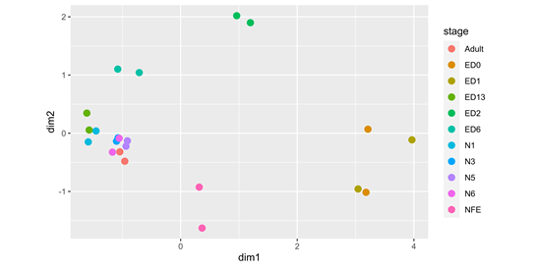
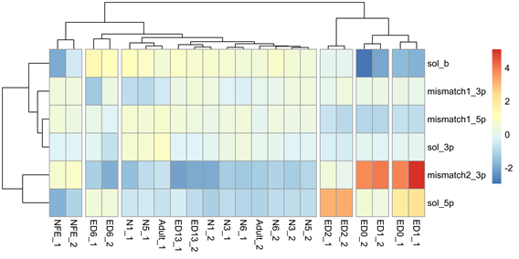
RESULTADOS
Tipos de isomiRNA
DESeq2 (R)
 | NFE | ED0 | ED1 | ED2 | ED6 | ED13 | N1 | N3 | N5 | N6 | Adult
NFE | 0 | 3 | 3 | 2 | 3 | 2 | 2 | 2 | 2 | 2 | 2
ED0 | 3 | 0 | 0 | 2 | 2 | 4 | 4 | 4 | 4 | 4 | 4
ED1 | 3 | 0 | 0 | 2 | 3 | 4 | 4 | 4 | 4 | 4 | 4
ED2 | 2 | 2 | 2 | 0 | 3 | 3 | 3 | 3 | 3 | 3 | 3
ED6 | 3 | 2 | 3 | 3 | 0 | 0 | 0 | 0 | 0 | 0 | 0
ED13 | 2 | 4 | 4 | 3 | 0 | 0 | 0 | 0 | 0 | 0 | 0
N1 | 2 | 4 | 4 | 3 | 0 | 0 | 0 | 0 | 0 | 0 | 0
N3 | 2 | 4 | 4 | 3 | 0 | 0 | 0 | 0 | 0 | 0 | 0
N5 | 2 | 4 | 4 | 3 | 0 | 0 | 0 | 0 | 0 | 0 | 0
N6 | 2 | 4 | 4 | 3 | 0 | 0 | 0 | 0 | 0 | 0 | 0
Adult | 2 | 4 | 4 | 3 | 0 | 0 | 0 | 0 | 0 | 0 | 0
Las diferencias entre las distintas categorías de isomiRNA caracterizan principalmente las etapas embrionarias del desarrollo Blattella germanica.

Slide 12
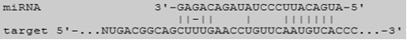
RESULTADOS
targets
scanMiR (R)

Slide 13
RESULTADOS
targets
scanMiR (R)
Las diferencias de targets entre los isomiRNA y sus miRNA canónicos es muy heterogénea, aunque se agrupa según el tipo de isomiRNA en Blattella germanica.

Slide 14
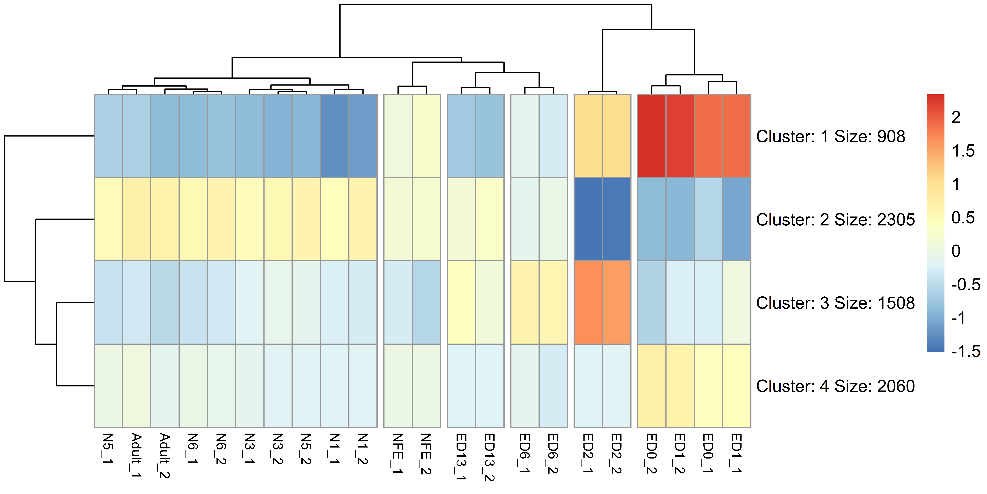
RESULTADOS
miRNA
DESeq2 (R)
Las cuentas de inhibición de un mRNA en una de las etapas del desarrollo concreta son igual al sumatorio de las cuentas de los isomiRNA o miRNA en esa etapa concreto del desarrollo y que tienen un target para es mRNA.

Slide 15
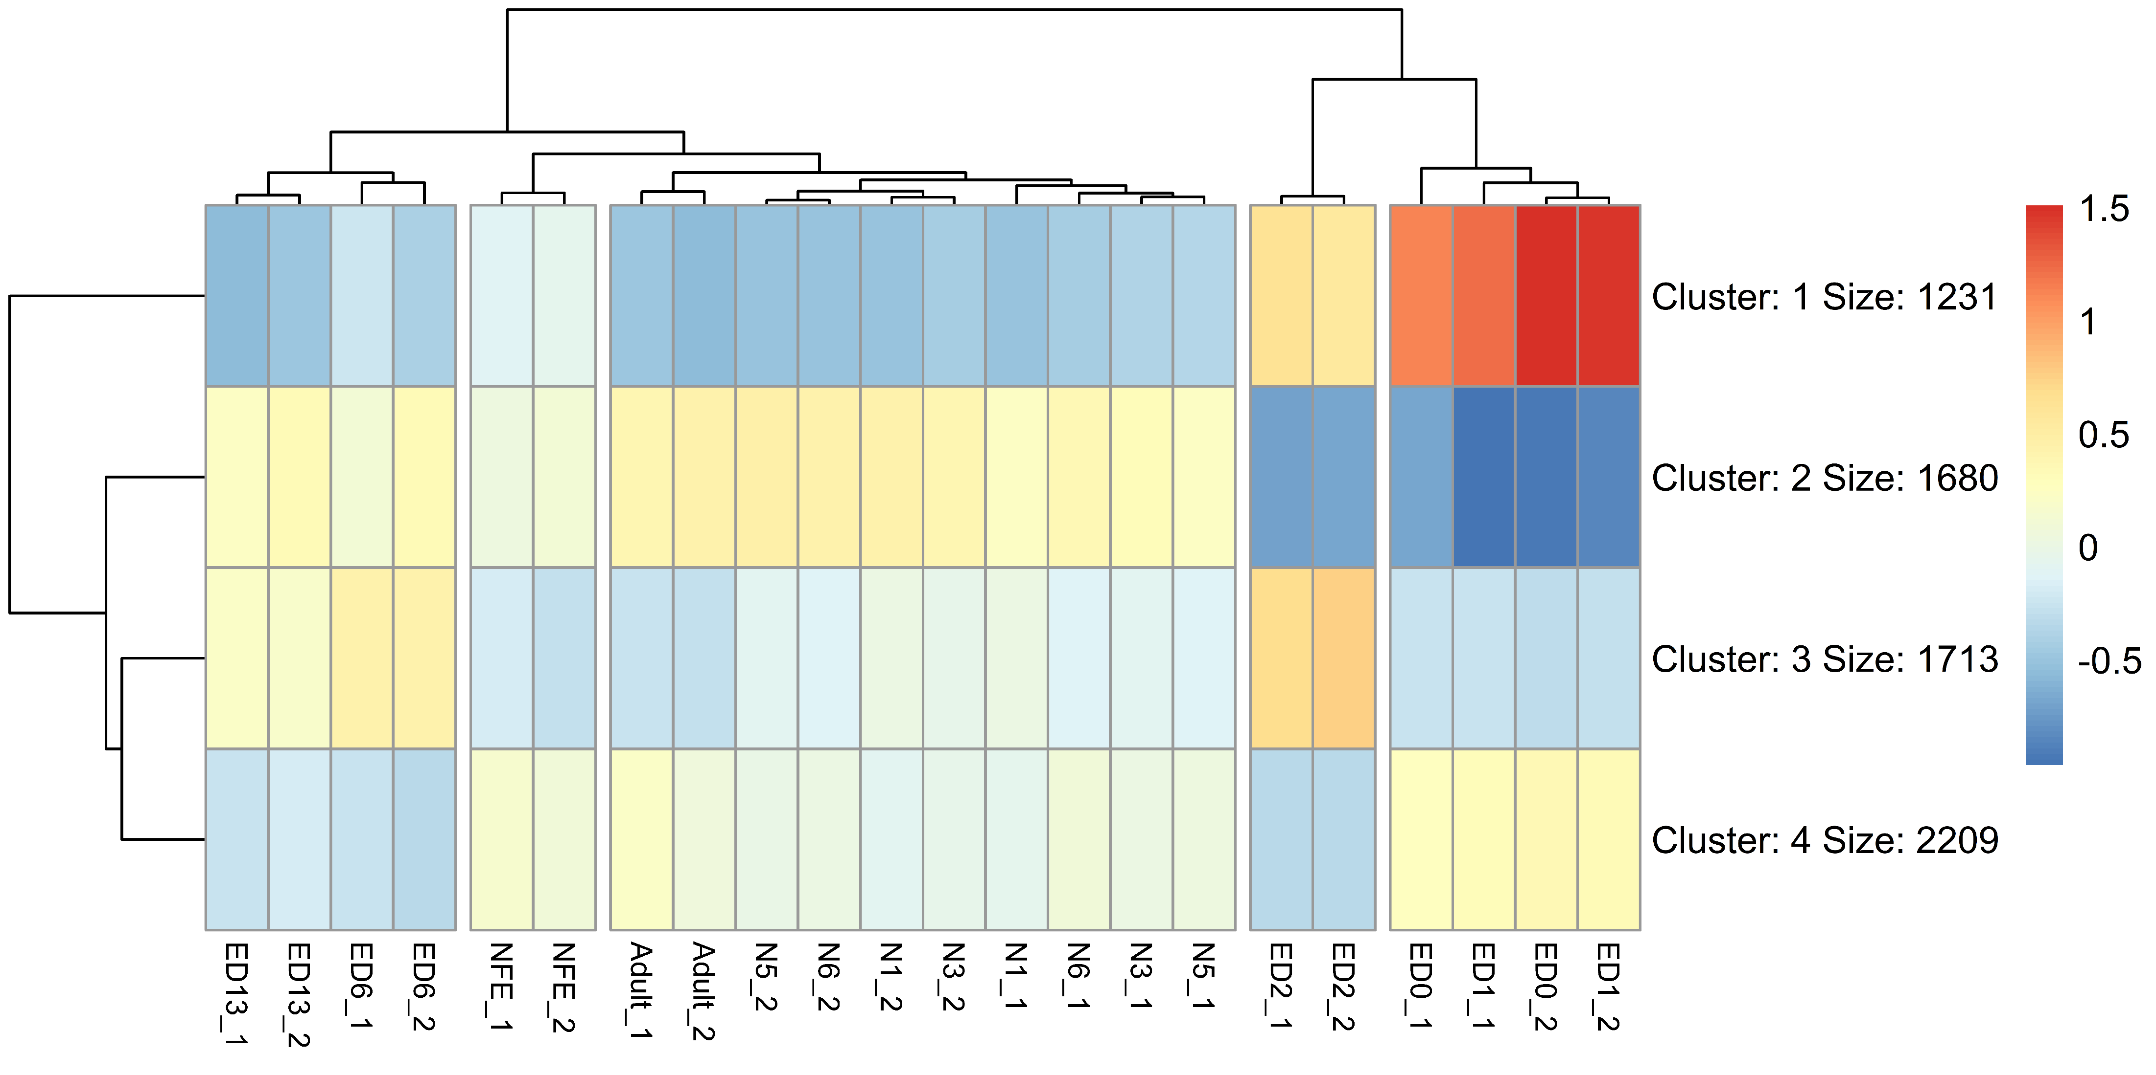
RESULTADOS
isomiRNA
DESeq2 (R)
Los mRNA presentan una distribución de “cuentas de inhibición” similar a la distribución de los miRNA e isomiRNA respecto a las etapas del desarrollo de Blattella germanica.

Slide 16
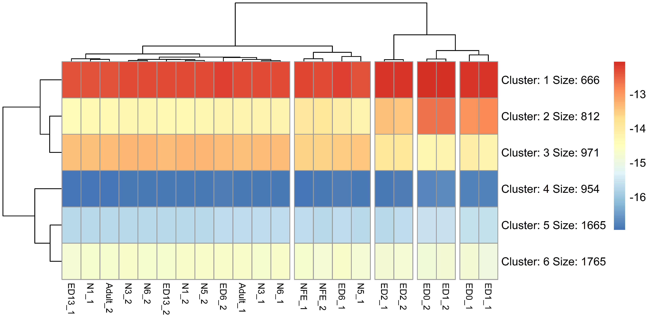
RESULTADOS
miRNA + isomiRNA
DESeq2 (R)
En cambio, las “cuentas de inhibición” de los mRNA por la suma de los miRNA e isomiRNA difiere totalmente de la anterior distribución, mostrando solamente dos clusters diferentes.

Slide 17
RESULTADOS
Análisis: miRNA
clusterProfiler (R)
NFE
ED0
Adult
Los miRNA parecen regular clusters funcionales de procesos celulares durante las etapas embrionarias tardías y las etapas ninfales, además de procesos fisiológicos en las etapas ninfales tardías.

Slide 18
RESULTADOS
Análisis: isomiRNA
clusterProfiler (R)
NFE
ED0
Adult
Los isomiRNA parecen regular clusters funcionales de procesos fisiológicos, sobre todo, durante las etapas embrionarias.

Slide 19
RESULTADOS
Análisis: total
clusterProfiler (R)
NFE
ED0
Adult
El conjunto parece regular también los clusters funcionales de procesos fisiológicos, sobre todo, durante las etapas embrionarias.

Slide 20
CONCLUSIONES
1
Las distintas anotaciones de isomiRNA caracterizan distintas etapas del desarrollo de Blattella germanica, sobre todo, y en comparación con los miRNA, las etapas embrionarias
Las diferencias entre las distintas categorías de isomiRNA caracterizan principalmente las etapas embrionarias del desarrollo Blattella germanica.
2
Las diferencias de targets entre los isomiRNA y sus miRNA canónicos es muy heterogénea, aunque se agrupan según el tipo de isomiRNA en Blattella germanica.
3
4
Los isomiRNA parecen regular más los clusters funcionales asociados a procesos fisiológicos y morfológicos respecto a los miRNA, regulando ambos (tanto miRNA como isomiRNA) igualmente los procesos celulares.
5
Los isomiRNA y sus implicaciones funcionales, en comparación con los miRNA, se asocian principalmente con la regulación de las etapas embrionarias del desarrollo de Blattella germanica.

